Slide 1
主要贡献
学习阶段：SpringBoot、Mysql学习文档的书写
设计阶段：Mysql数据库的设计
代码实现阶段：
数据库创建的脚本以及测试数据脚本
系统设置：用户设置、调查期设置
通知：新增、修改、删除通知

Slide 2
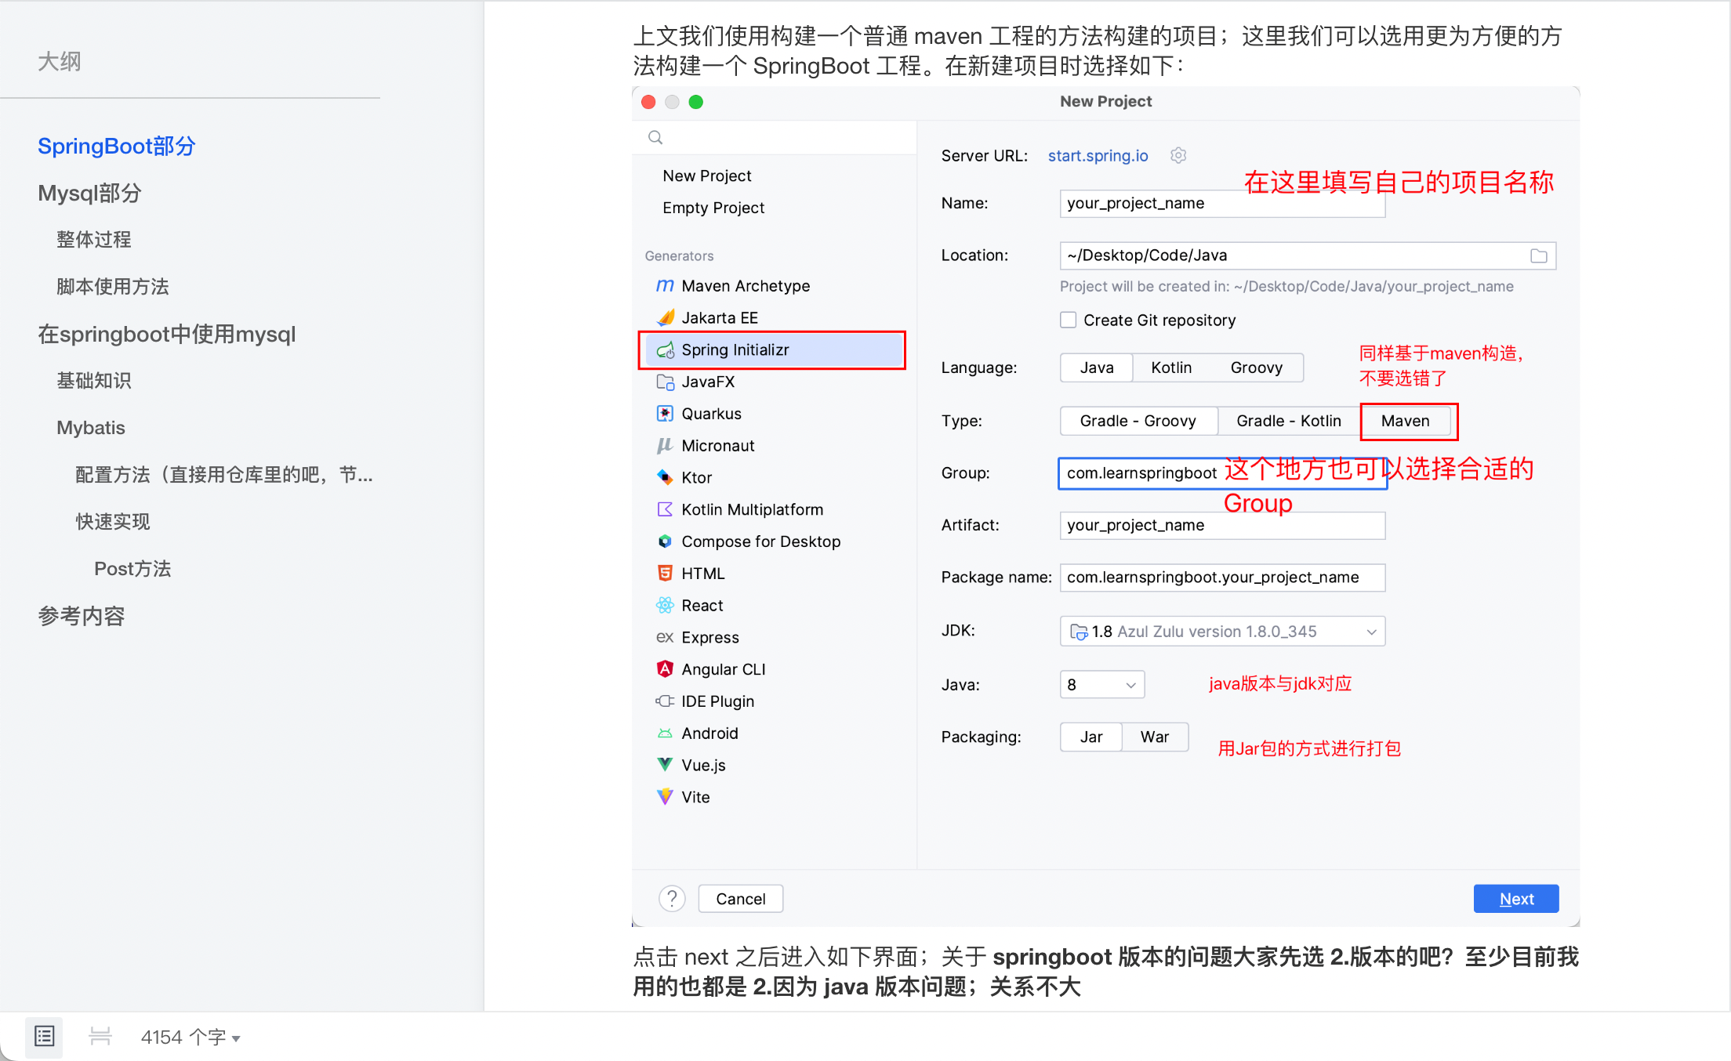
学习阶段
1
在学习阶段，利用一周时间提前学习SpringBoot和Mysql等知识并进行汇总，完成了这个共享文档的书写
遇到的问题：
小组的成员在配置环境时遇到的问题各不相同（主要是Maven），而我自己在实操过程中可能并不会遇到类似情况
写这个文档的效果不如直接把项目的框架搭好，依据代码解释。很多后端框架配置组员并不需要知道具体原因。

Slide 3
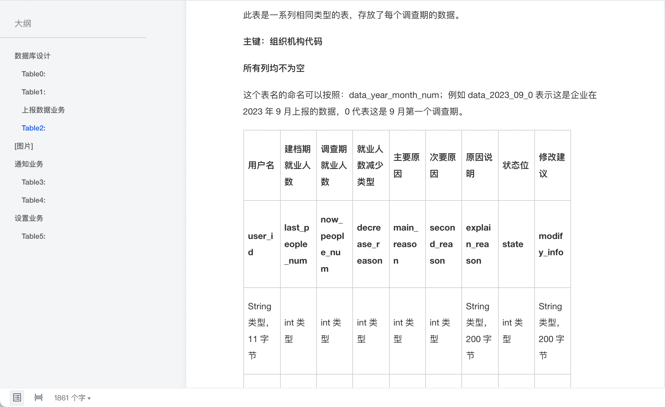
设计阶段
依据需求完成了数据库的设计，在代码编写的过程中大家也进行了修改。
收获：
数据库的设计是不断进行的，需要依据实际进行变化
依据每个调查期进行建表的做法不合适，在于“甲方”沟通时要有意强调关键设计；例如有一个依据每个市创建通知表的想法就被提出不合理，于是在后续并没有浪费时间在编码上。
摒弃掉节约存储的想法，设计中更多考虑易用性、高效性

Slide 4
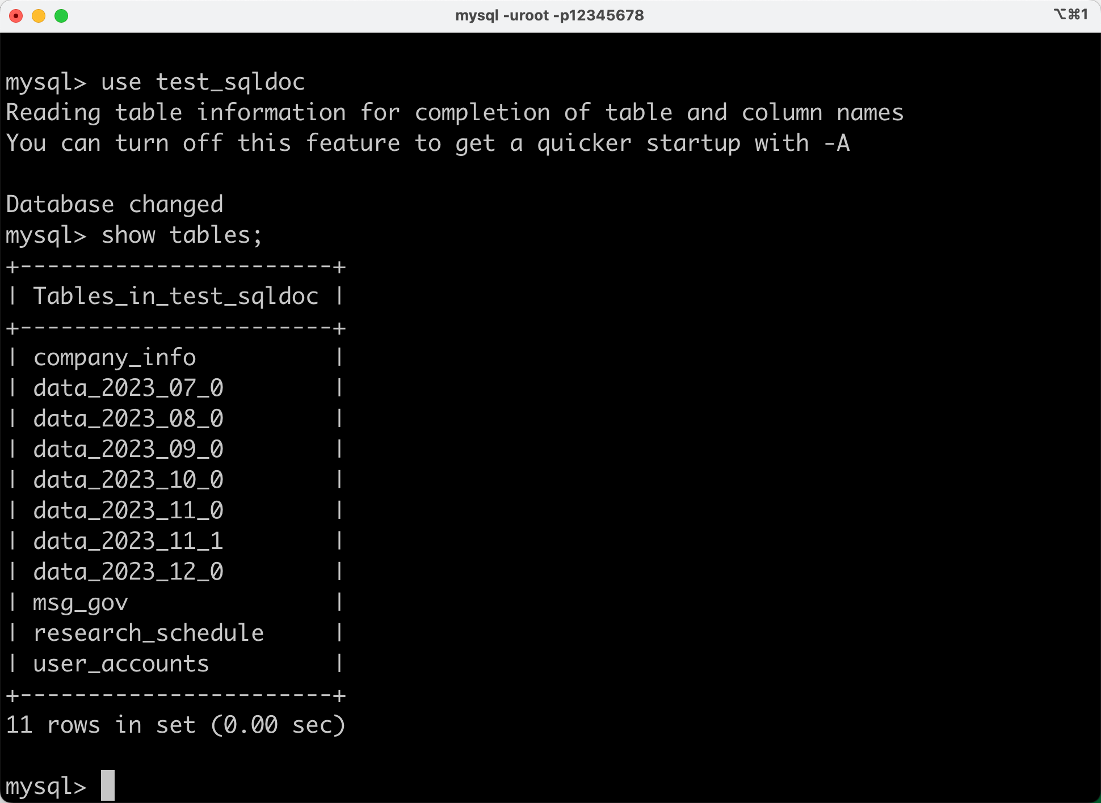
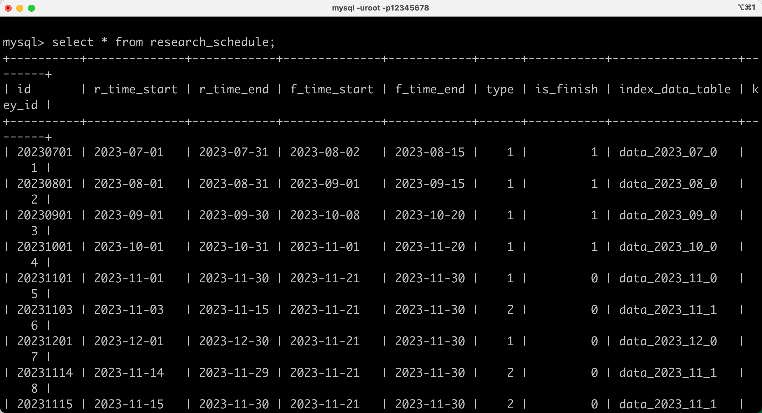
设计阶段
数据库的展示

Slide 5
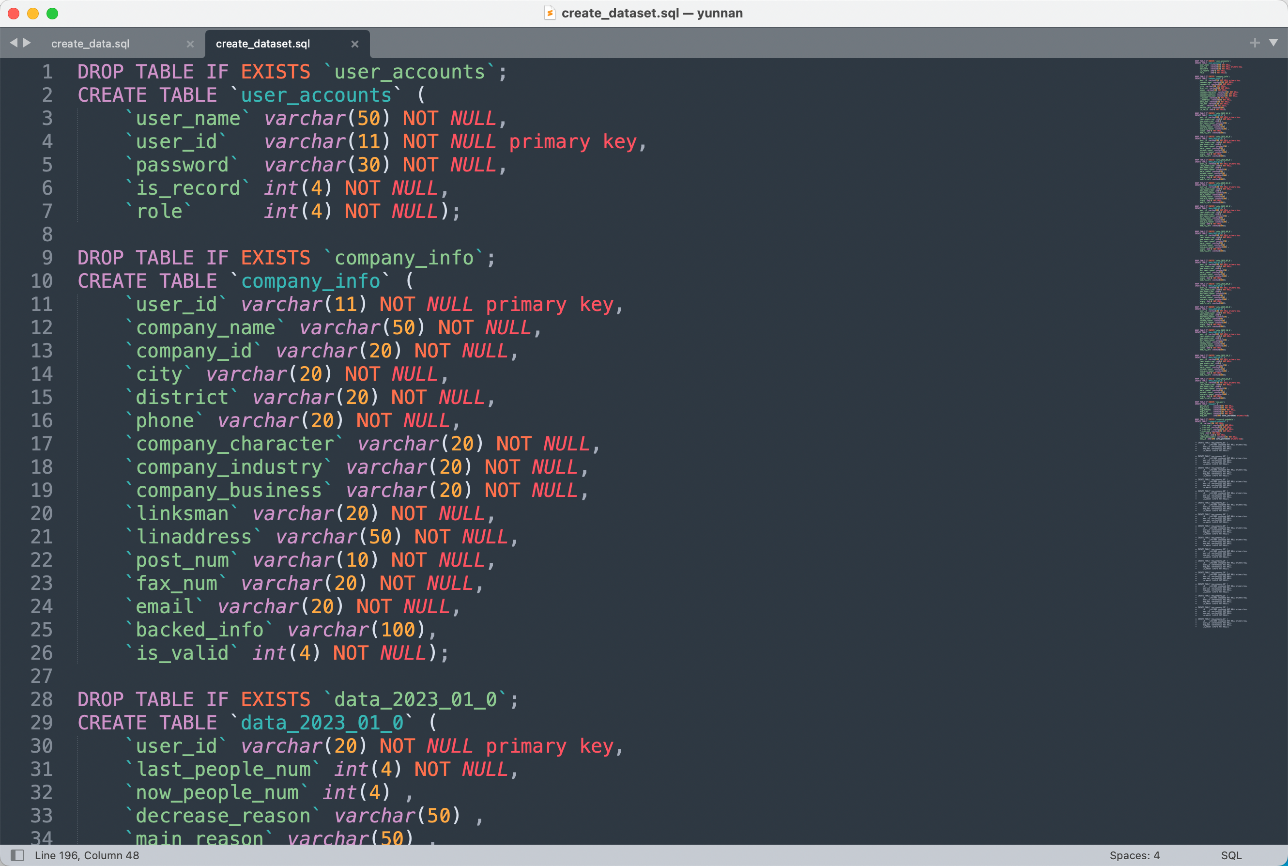
代码实现阶段
数据库表的创建、测试数据的编写。
收获：
在学数据库课程时没进行实践，这时进行了实践
遗憾：
没有涉及复杂的数据库操作，书本中学到的一些设计方法并未得到体现

Slide 6
代码实现阶段
点击编辑
点击新增
实现新增、编辑、删除通知的功能
发现：
编辑通知的功能比新增通知的实现复杂程度要高。
通知界面的信息，前端传入
消息传入后端，执行insert语句
依据通知内容、标题时间查询通知编号
点击删除，根据通知编号执行删除
执行update语句
执行delete语句

Slide 7
代码实现阶段
系统设置
新增调查期
新增用户
系统信息查询
确定调查期时间、填表时间
确定角色、用户
在用户表执行insert操作
在调查期统计表中执行insert语句
执行create新的调查期表操作，并根据备用用户进行初始化上一个调查期数据

